Slide 1
Pesquisa Perfil dos femicídios – estudo anual 2014 - Lei Maria da Penha OBSERVATÓRIO DA VIOLÊNCIA CONTRA A MULHER DIVISÃO DE ESTATÍSTICA DEPARTAMENTO DE GESTÃO E ESTRATÉGIA OPERACIONAL
Secretaria da
Segurança Pública

Slide 2
Série Histórica Femicídio
Redução de 25,74% nos femicídios nesta série histórica

Slide 3
Femicídios 2014

Slide 4
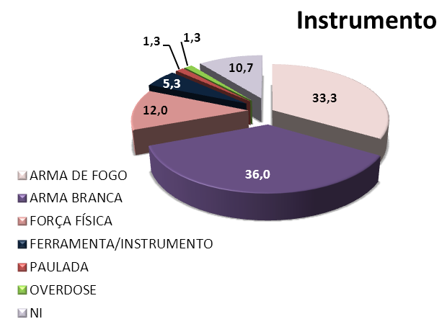
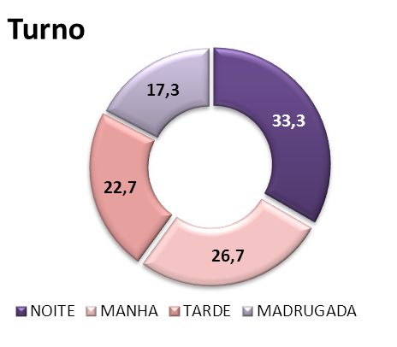
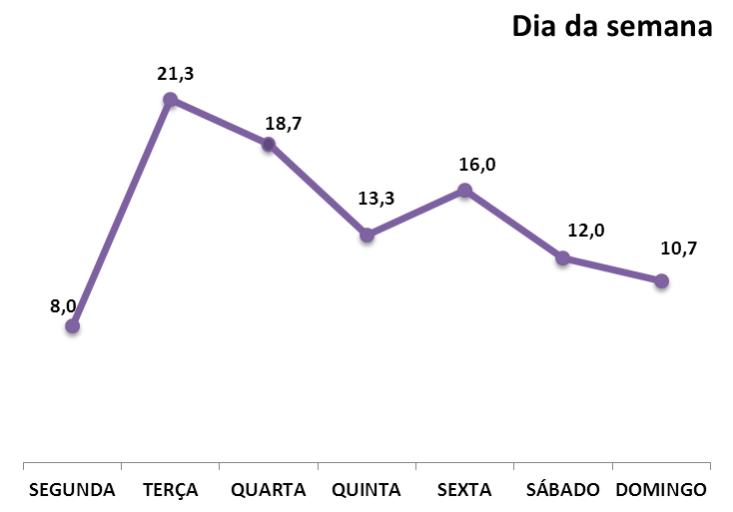
Dados do Fato (%)
Femicídio 2014

Slide 5
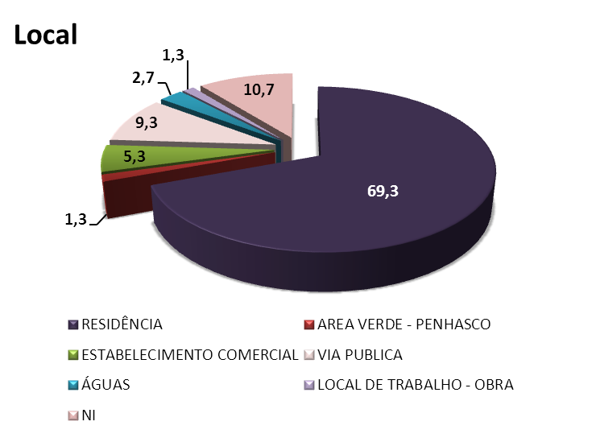
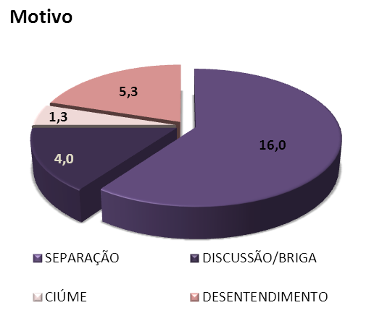
Femicídio 2014
Dados do Fato (%)
Dados válidos, levando em conta que do total de ocorrências, 73,3% não apresentavam o motivo que levou o autor à agressão.

Slide 6
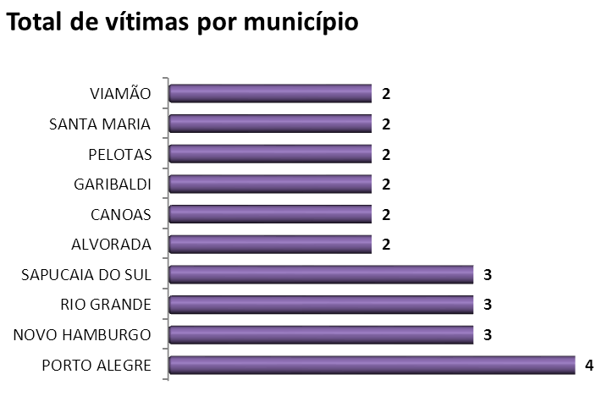
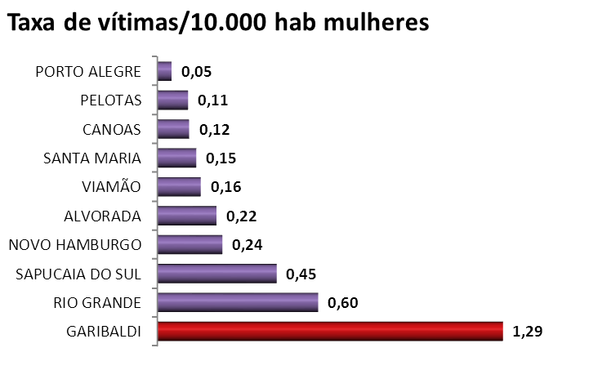
Dados do Fato (%)
Femicídio 2014
10 municípios mais incidentes

Slide 7
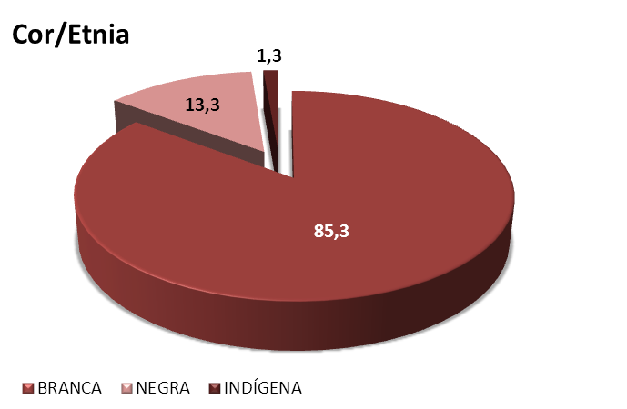
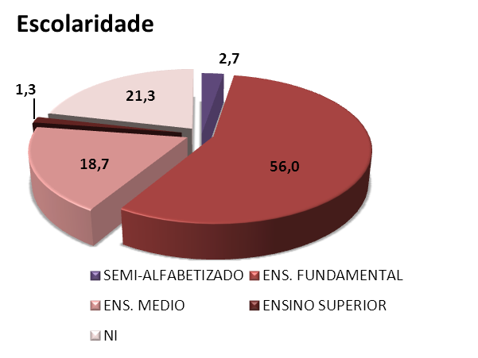
Dados da Vítima (%)
Femicídio 2014
Mulheres | indivíduos | %total pop
brancas | 4.597.485 | 83,7
pretas | 858.488 | 15,6
indígenas | 16.486 | 0,3
amarelas | 18.365 | 0,3
sem declaração | 48 | 0,0
total | 5.490.872 | 100
Censo IBGE/2010
cor/etnia "preta" = "negros" e "pardos"

Slide 8
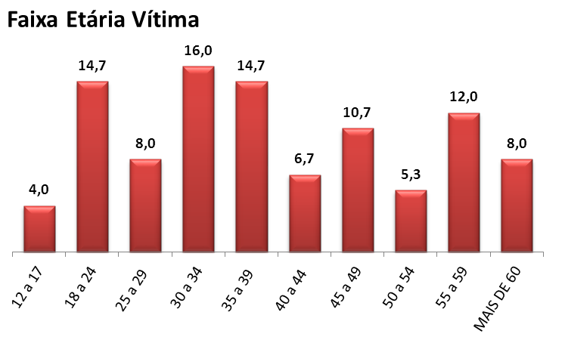
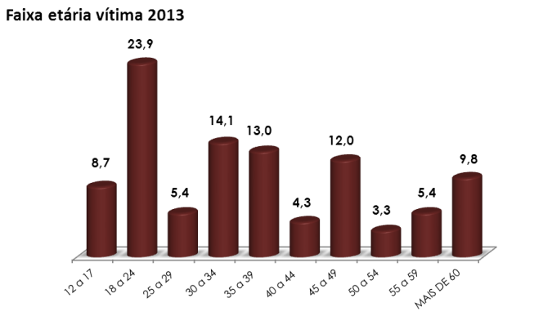
Dados da Vítima (%)
Femicídio 2014
No ano de 2014 ocorreu uma variação no perfil etário das vítimas.
Na comparação entre os gráficos, ao lado o perfil de 2013,e acima o perfil de 2014, nota-se uma distribuição das faixas etárias com mais equilíbrio em 2014 contra uma prevalência de vítimas na faixa de idade entre 18 e 24 anos de 2013.

Slide 9
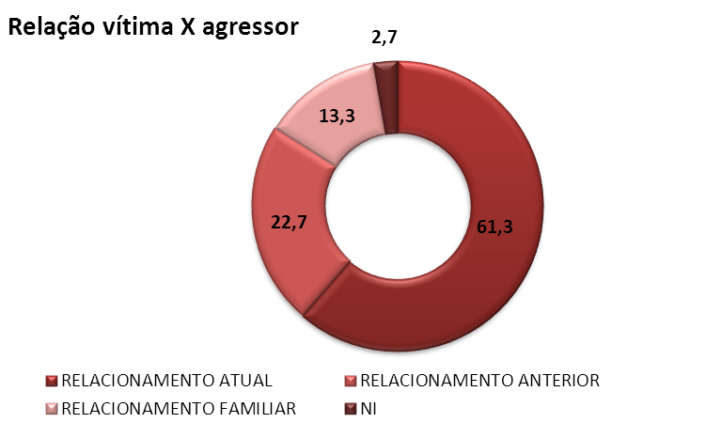
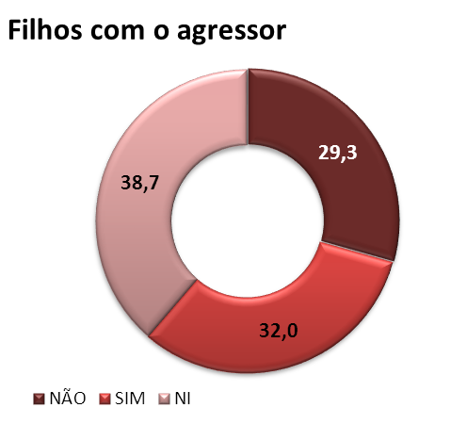
Dados da Vítima (%)
Femicídio 2014
Relacionamento atual: marido, companheiro, namorado, relação extra conjugal
Relacionamento anterior: ex-marido, ex-companheiro,ex-namorado
Relacionamento familiar: irmão,filho(a), genro, ex-genro, cunhado

Slide 10
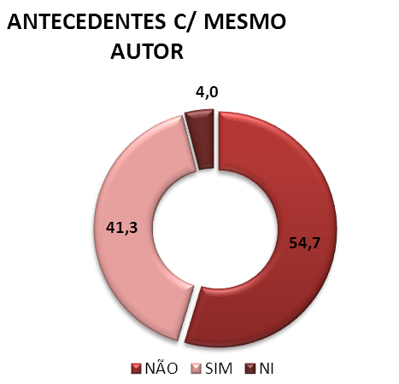
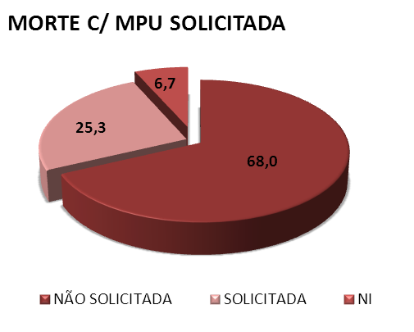
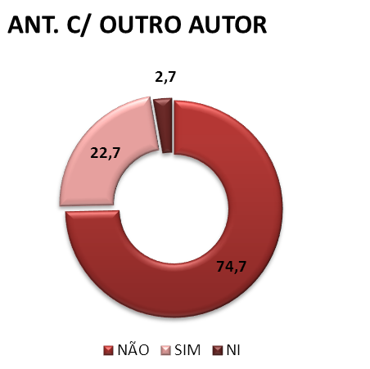
Dados da Vítima (%)
Femicídio 2014
Informações retiradas das ocorrências.

Slide 11
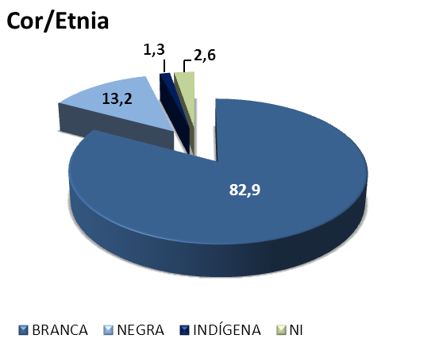
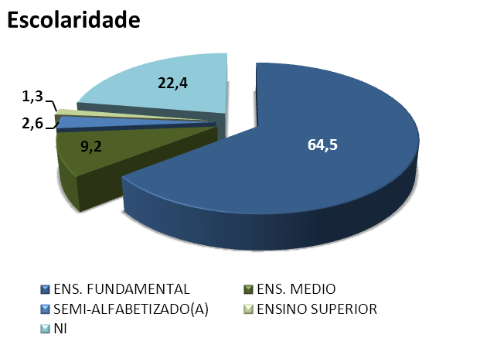
Dados do Agressor (%)
Femicídio 2014
Homens | indivíduos | %total pop
brancos | 4.302.522 | 82,7
pretos | 868.678 | 16,7
indígenas | 16.503 | 0,3
amarelo | 17.317 | 0,3
sem declaração | 37 | 0,0
total | 5.205.057 | 100
Censo IBGE/2010
cor/etnia "preta" = "negros" e "pardos"

Slide 12
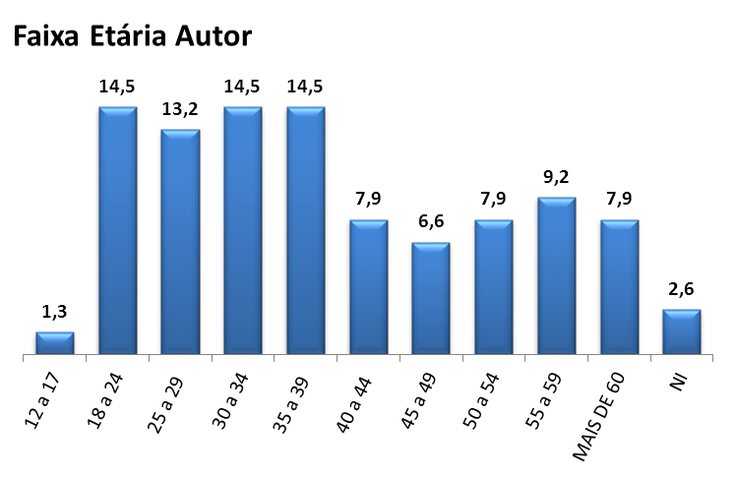
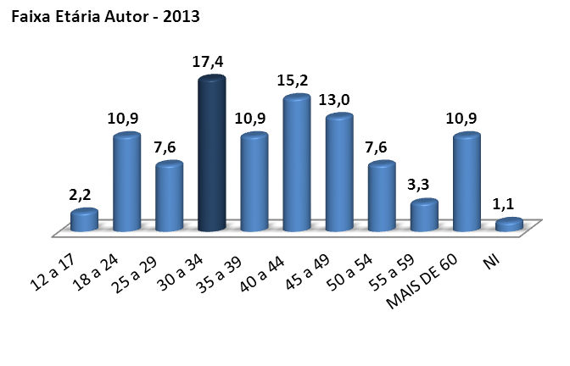
Dados do Agressor (%)
Femicídio 2014
Observou-se no período de um ano, uma variação no perfil etário dos agressores.
O gráfico ao lado, do perfil de 2013, mostra uma prevalência de agressores na faixa de idade entre 30 e 34 anos, já em 2014, houve uma distribuição deste critério, com o percentual maior variando entre 18 e 39 anos, assim como nas outras faixas.

Slide 13
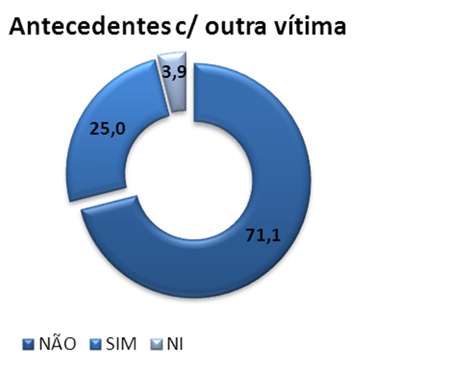
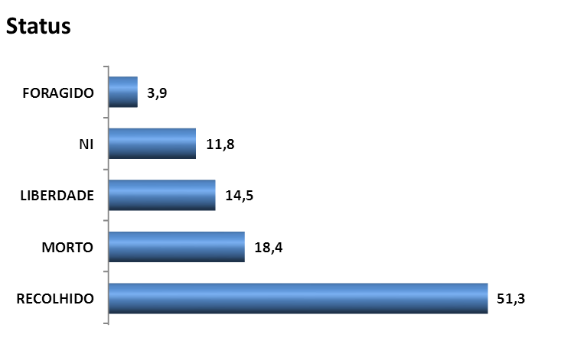
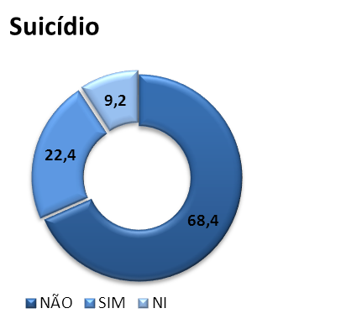
Dados do Agressor (%)
Femicídio 2014

Slide 14
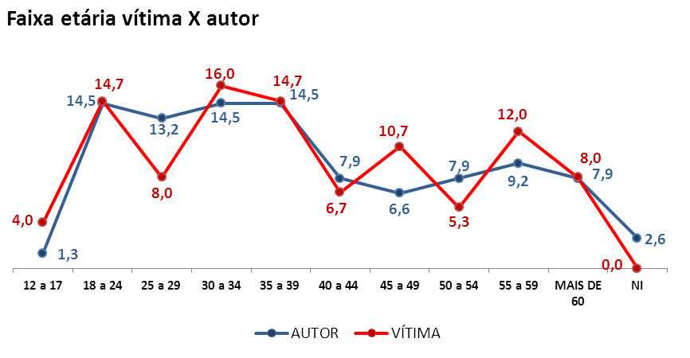
Dados comparativos (%)
Femicídio 2014

Slide 15
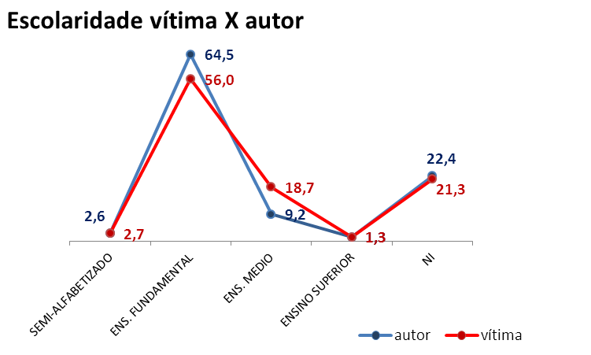
Dados comparativos (%)
Femicídio 2014

Slide 16
Outros crimes contra as mulheres – Lei Maria da Penha - RS

Slide 17
Fim
”A primeira igualdade, é a justiça." Victor Hugo
OBSERVATÓRIO DA VIOLÊNCIA CONTRA A MULHER
Técnica responsável: Helena Simeonidis Grillo
Av. Voluntários da Pátria nº 1358 – 7º andar / CEP: 90230-010 – Centro – Porto Alegre, RS
Fone: 3288 1965 / 3288 5066 / 3288 5060 / E-mail: observatoriomulher@ssp.rs.gov.br

